Slide 1
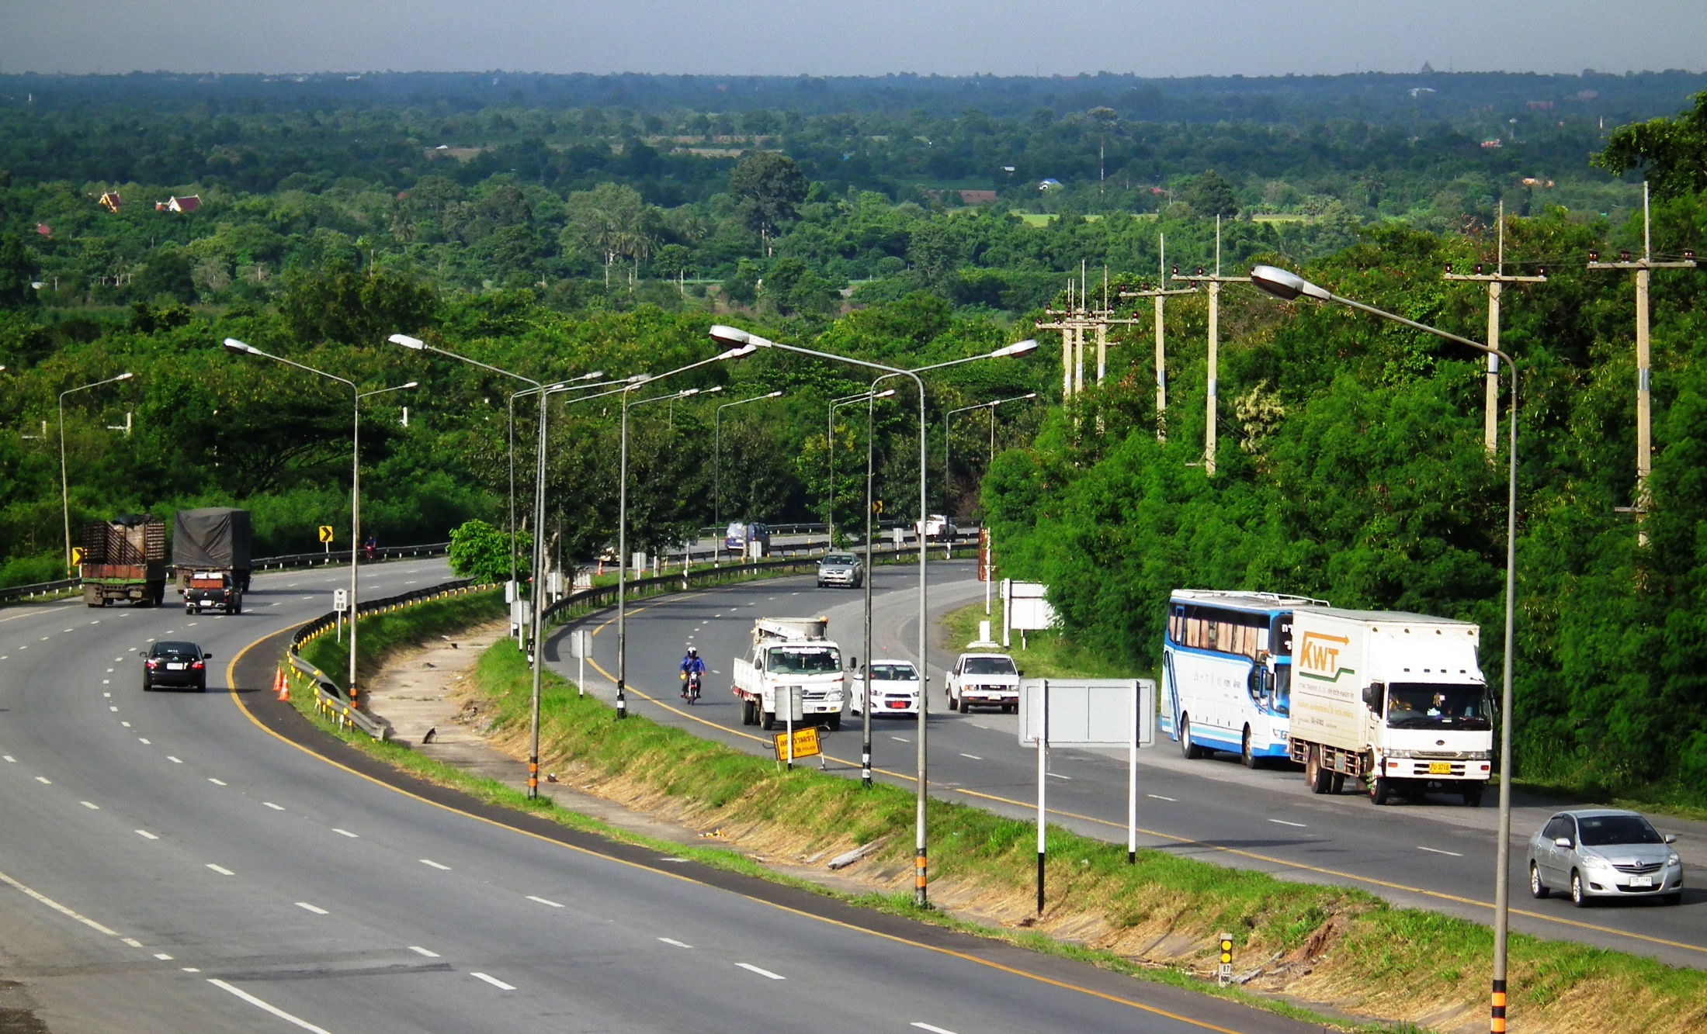


โครงการค่าสำรวจและประเมินสภาพโครงข่ายทางหลวง
เพื่อเพิ่มประสิทธิผลการใช้จ่ายงบประมาณบำรุงรักษา
ทางหลวงในระยะยาว
รายงานความก้าวหน้าครั้งที่ 1
3 กรกฏาคม 2563

Slide 2
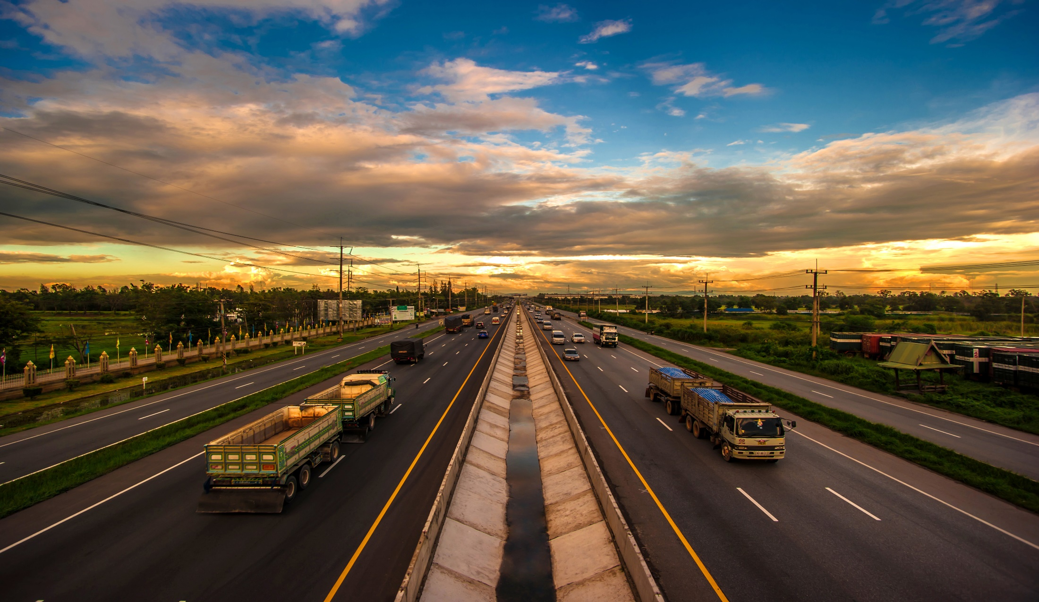
หัวข้อการนำเสนอ
1. ความก้าวหน้างานแต่ละด้าน
2. ผลสรุปการปฏิบัติงาน
3. บัญชีสายทางที่ทำการสำรวจ
4. ปัญหาและอุปสรรค
5. เรื่องพิจารณาการศึกษาออกแบบพัฒนาระบบ
6. สรุปส่งมอบและรายงานการศึกษา
1

Slide 3
1. ความก้าวหน้างานแต่ละด้าน
กิจกรรมที่ดำเนินงาน | รายละเอียด | ผลการดำเนินงาน
1) พื้นที่การศึกษา | ศึกษา ทบทวนรายละเอียดและรูปแบบในการสำรวจ รวมถึงแผนในการสำรวจโดยมีระยะทางในการสำรวจที่เลือกตามเกณฑ์ที่คณะกรรมการกำหนดไว้ ได้ระยะทาง 40,124.655 กิโลเมตร โดยพื้นที่ที่ทำการสำรวจนั้นจะครอบคลุมพื้นที่ความรับผิดชอบของสำนักงานทางหลวงทั้ง 18 สำนักงานทั่วประเทศ ทั้งนี้การสำรวจจะไม่รวมถึงพื้นที่ใน 3 จังหวัดชายแดนใต้ตาม พ.ร.บ. | ดำเนินการแล้วเสร็จ
ระยะทางสำรวจ ไม่น้อยกว่า 40,000 กิโลเมตร |  | ในรายงานเบื้องต้น
ภายในพื้นที่รับผิดชอบของสำนักงานทางหลวงที่ 1-18
ซึ่งไม่รวมถึงพื้นที่ในจังหวัดชายแดนใต้ตาม พ.ร.บ.รักษาความมั่นคงภายในราชอาณาจักร
(ตาม TOR หัวข้อที่ 4.1)
2) เครื่องมือเลเซอร์เพื่อใช้สำรวจข้อมูลสภาพทาง | 2.1 เครื่องวัดระดับแบบเลเซอร์ | ดำเนินการแล้วเสร็จ
 | (Laser Profilometer)
ที่ปรึกษาจะต้องจัดหาชุดอุปกรณ์สำรวจแบบติดตั้งบนยานพาหนะ เพื่อใช้ในการสำรวจและจัดทำข้อมูลในโครงการ โดยมีความสามารถของอุปกรณ์เลเซอร์เพื่อตรวจวัดค่าความเสียหายต่าง ๆ | 2.1.1 ดัชนีความขรุขระสากล (IRI) ตรวจวัดโดยใช้เลเซอร์ไม่น้อยกว่าจำนวน 2 จุด ติดตั้ง ณ ตำแหน่งของล้อกับแนวล้อของยานพาหนะ หรือ ที่ +/- 750 มิลลิเมตร | ในรายงานเบื้องต้น
(ตาม TOR หัวข้อที่ 4.2) | 2.1.2 ข้อมูลค่าความลึกร่องล้อ (Rutting) เป็นการใช้ชุดเลเซอร์ตั้งแต่ 7 หัวขึ้นไป ทำการตรวจวัดข้อมูลภาพตัดขวางผิวทางในทิศทางตั้งฉากกับแนวการสำรวจทุก ๆ ระยะทางสำรวจ 25 มิลลิเมตร
 | 2.1.3 ข้อมูลค่าความหยาบเฉลี่ยของพื้นผิวทาง (MPD หน่วยมิลลิเมตร) เป็นการตรวจวัดเพื่อใช้ประมาณค่าความฝืดของผิวทางจากลักษณะของเนื้อผิวทาง
 | 2.2 กล้องบันทึกภาพผิวทาง
 | 2.3 กล้องบันทึกภาพสภาพทางในเขตทาง
 | 2.4 เครื่องระบุพิกัดด้วยความเทียม (Differentials Global Position System: DGPS)
 | 2.5 เครื่องวัดความเร่ง (Accelerometer)
 | 2.6 เครื่องวัดระยะทาง (DMI)
2

Slide 4
1. ความก้าวหน้างานแต่ละด้าน
กิจกรรมที่ดำเนินงาน | รายละเอียด | ผลการดำเนินงาน
6) การจัดเก็บข้อมูล 6.1) ดำเนินการตรวจสอบ ปรับปรุงและทดสอบเชื่อมโยงข้อมูลที่ได้จากการสำรวจตามข้อ 4.5 ในระบบฐานข้อมูล Roadnet 6.2) การตรวจสอบความถูกต้องข้อมูลตำแหน่งเทียบกับแผนที่ภาพถ่ายดาวเทียม 6.3) ปรึกษาจะต้องจัดเก็บข้อมูลที่ได้จากการสำรวจไว้ในอุปกรณ์ที่เก็บข้อมูล (Hard disk) และสำรองข้อมูลชนิด NAS (ตามTOR หัวข้อที่ 4.6) | กระบวนการตรวจสอบข้อมูล 1) QC1 เน้นไปทางความครบถ้วนของข้อมูลสภาพทาง และจำนวนตำแหน่งการสำรวจ 2) QC2 ความถูกต้องหลังจากมีการจัดทำข้อมูลให้อยู่ในรูปแบบของระบบฐานข้อมูล 3) QC3 กระบวนการนี้จะทำการตรวจสอบหลังจากขั้นตอนนำเข้าระบบ Roadnet 4) QC4 ตรวจสอบข้อมูลผ่านระบบโดยละเอียดทั้ง ความถูกต้องของค่าสภาพทางต่อภาพสองข้างทาง 5) QC5 เจ้าหน้าที่แขวงทางหลวงทำการตรวจสอบความถูกต้องของสายทางรวมทั้ง ทิศทางการวิ่ง จากผู้ดูแลตามสายทางนั้น ๆ โดยตรง | ดำเนินการแล้วเสร็จ รายละเอียดภายในตารางที่ 1-2 และรายละเอียดการดำเนินงานในบทที่ 4 ฉบับรายงานความก้าวหน้าครั้งที่ 1 โดยมีระยะทางทั้งสิ้น 5,935.437กิโลเมตร จากแผนทั้งหมด 40,124.655 กิโลเมตร
ผิวทางในระยะยาว (Long Term Pavement Performance) ของผิวทางลาดยาง ดังนี้ 7.1) การศึกษาและวิเคราะห์ค่าความเรียบ ผิวทางภายหลังได้รับการซ่อมบำรุงวิธีต่างๆ จากข้อมูลการสำรวจทั้งหมดของกรมทางหลวง 7.2) การศึกษาและแปลผลการสำรวจโดยโปรแกรม TPMS เพื่อวิเคราะห์วิธีการซ่อมบำรุง ตามรายละเอียดแผนงานความต้องการงบประมาณบำรุงทาง 7.3) การศึกษาและวิเคราะห์การปฏิบัติงานของระบบสารสนเทศโครงข่ายทางหลวง Roadnet ในส่วนสถานะการเข้าใช้งานระบบ 7.4) ศึกษาและวิเคราะห์ความต้องการของอุปกรณ์เพื่อเพิ่มประสิทธิภาพการทำงานของระบบ Roadnet ให้รองรับการใช้งานในอนาคต 7.5) การศึกษาความเหมาะสมในการนำค่าความเสียหาย เช่น ค่าสัมประสิทธิ์ความเสียดทาน เป็นต้น มาใช้ในโปรแกรม TPMS และทบทวนค่าสัมประสิทธิ์คำนวณผลประโยชน์ของผู้ใช้ทาง 7.6) การศึกษาและวิเคราะห์ผลกระทบจากการวัดค่าความเรียบของผิวทาง ในพื้นที่ทางโค้งวกวนและลาดชัน R<50 ม. 7.7.) การศึกษารูปแบบการจัดเก็บข้อมูลทางหลวงที่ยังไม่มีในการสำรวจความเสียหาย เช่น ทางต่างระดับ ทางกลับรถขนาดใหญ่ เพื่อรองรับการสำรวจประเมินสภาพทาง ตาม TOR หัวข้อที่ 4.7) | ที่ปรึกษาได้ดำเนินการดังนี้ ข้อ 7.3 เรื่องศึกษารูปแบบการแสดงผลข้อมูลสภาพทาง และข้อมูลความเสียหายผิวทาง รูปภาพ 2 ข้างทาง เพื่อให้ผู้ใช้งานสามารถตรวจสอบข้อมูลได้อย่างรวดเร็ว ข้อ 7.6 ได้ทำการเข้าสำรวจในพื้นที่ทางโค้งวกวนและลาดชัน R<50 เมตร ข้อ 7.7 ได้ออกแบบรูปแบบการเก็บข้อมูลลักษณะทางพิเศษต่างๆ ทั้งสะพานกลับรถ และทางยกระดับ รวมทั้งทำการสำรวจข้อมูลดังกล่าว | อยู่ระหว่างกำลังดำเนินงาน
3

Slide 5
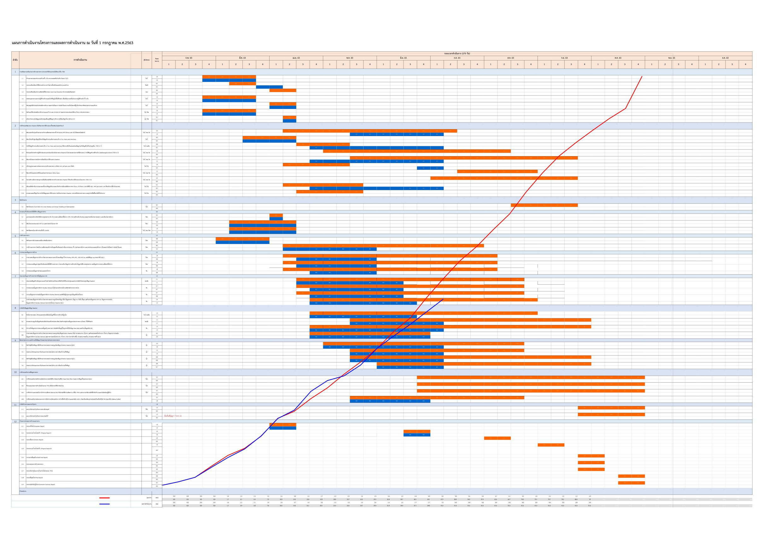
1. ความก้าวหน้างานแต่ละด้าน
ผลการดำเนินงาน ณ วันที่ 2 ก.ค. 2563 อยู่ที่ร้อยละ 39.8
ระยะทางสำรวจ
- ตามแผน = 35,393 กม. (88.2%)
- ผลการสำรวจ = 33,162 กม. (82.6%)
- ช้ากว่าแผน = 5.6 %
4

Slide 6
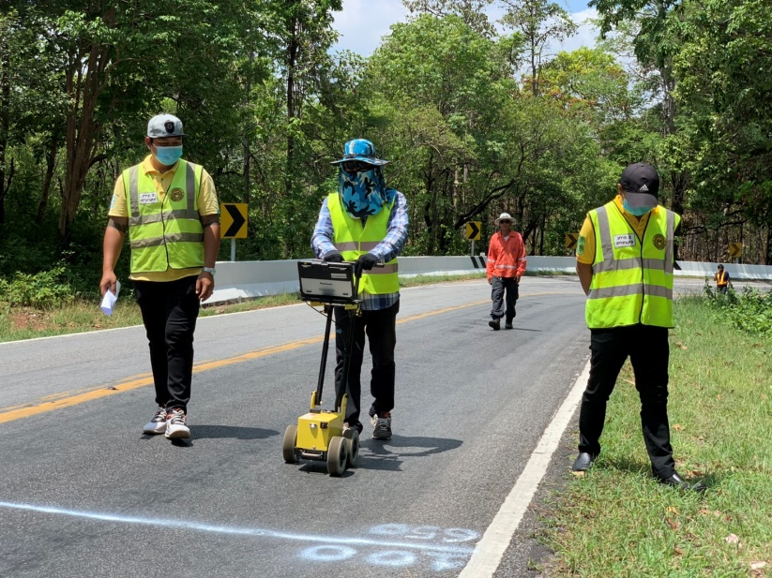
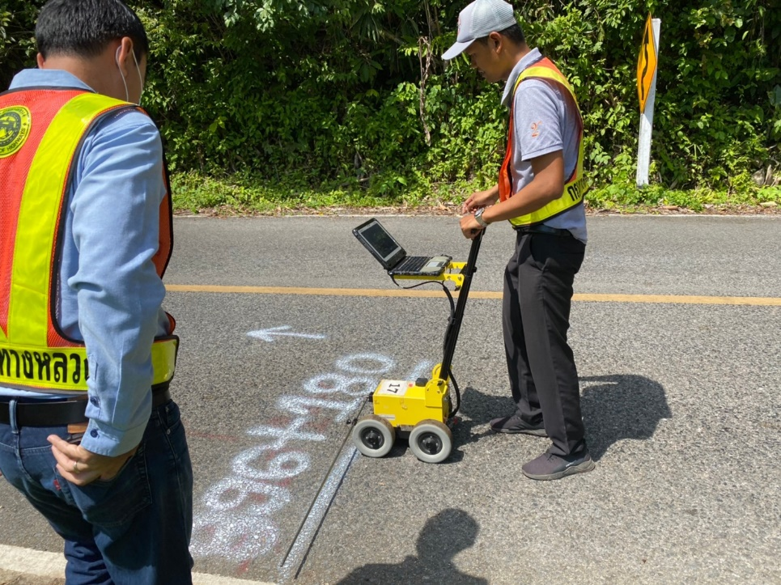
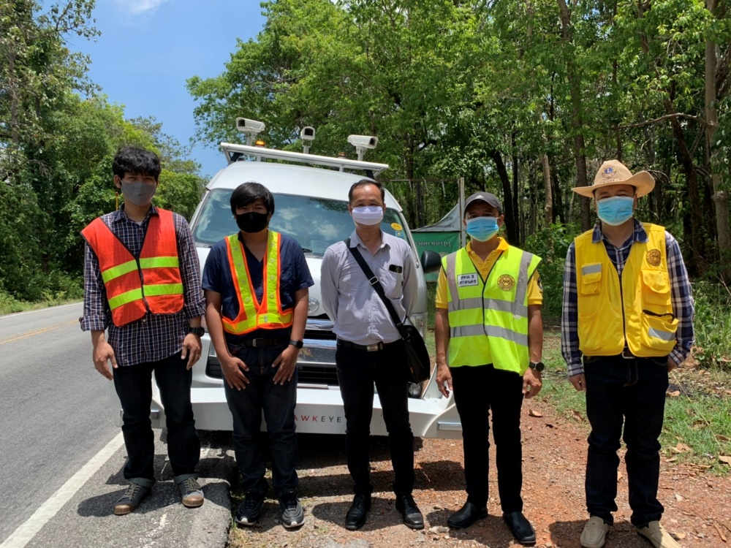
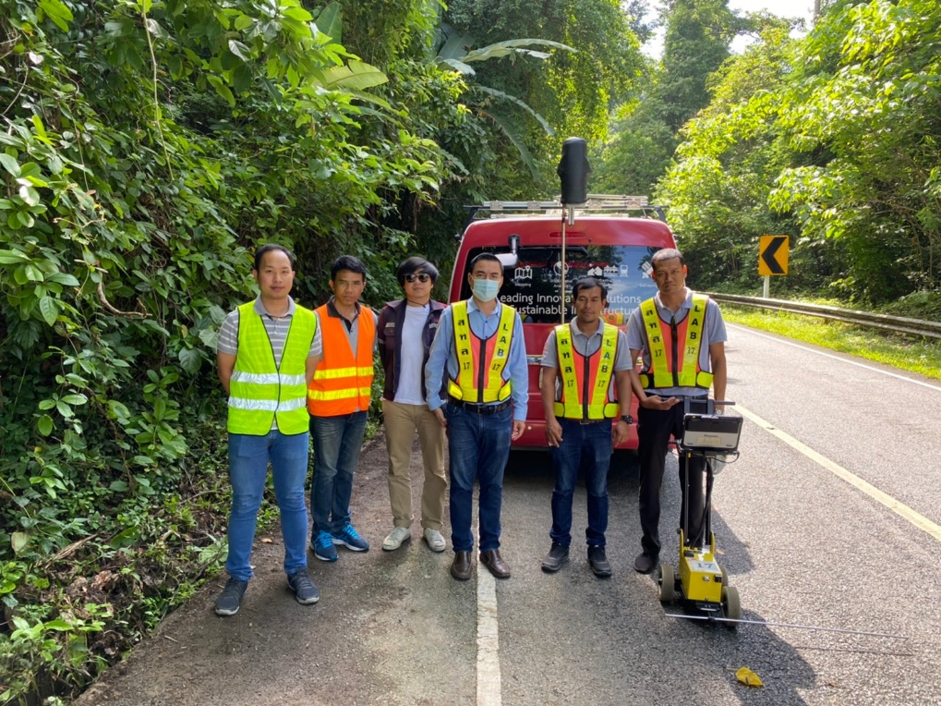
1. ความก้าวหน้างานแต่ละด้าน
ตรวจสอบทางโค้ง กับ Walking Profiler
4

Slide 7
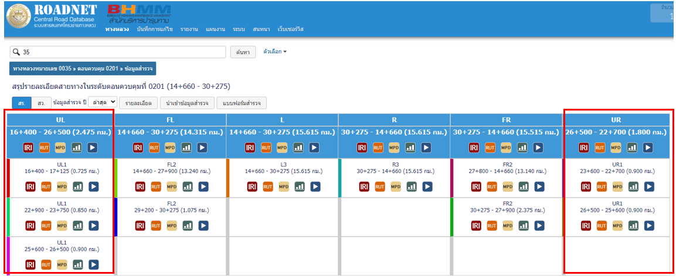
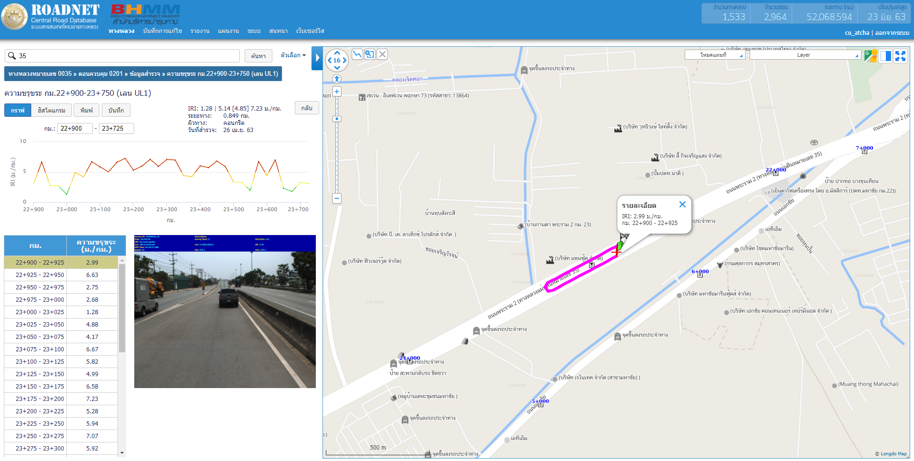
1. ความก้าวหน้างานแต่ละด้าน
ผลการสำรวจข้อมูลสะพานกลับรถ
6

Slide 8
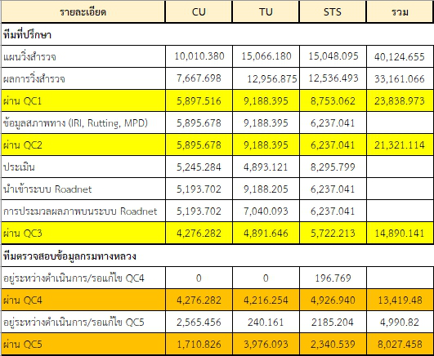
2. ผลสรุปการปฏิบัติงาน
7

Slide 9
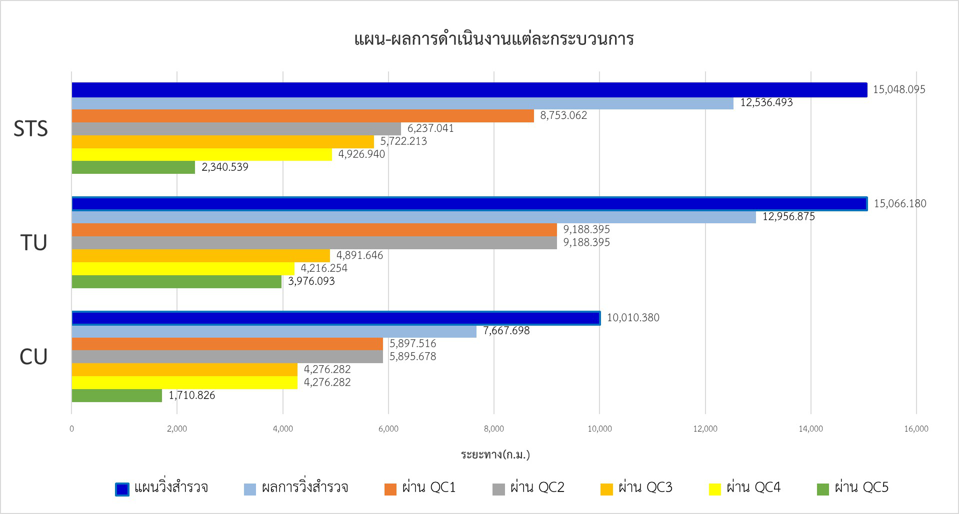
2. ผลสรุปการปฏิบัติงาน
8

Slide 10
3.บัญชีสายทางที่ทำการสำรวจ
ลำดับ | ทีมสำรวจ | รายชื่อสำนักทางหลวง | รายชื่อแขวงทางหลวง | ระยะทางตามแผนการสำรวจ (กม.) | สรุประยะทาง (กม.) | สถานะการส่งมอบ
1 | CU | สทล. 10 (นครราชสีมา) | ปราจีนบุรี | 228.154 | 178.208 | -
2 | CU | สทล. 13 (กรุงเทพ) | นครนายก | 308.61 | 97.812 | -
3 | CU | สทล. 13 (กรุงเทพ) | สมุทรสาคร | 120.885 | 167.190 | แล้วเสร็จ
4 | CU | สทล. 15 (ประจวบคีรีขันธ์) | นครปฐม | 95.739 | 57.153 | -
5 | CU | สทล. 15 (ประจวบคีรีขันธ์) | สมุทรสงคราม | 230.914 | 147.191 | -
6 | CU | สทล. 15 (ประจวบคีรีขันธ์) | เพชรบุรี | 264.311 | 169.323 | -
7 | STS | สทล. 12 (สุพรรณบุรี) | สุพรรณบุรีที่ 1 | 409.644 | 418.440 | แล้วเสร็จ
8 | STS | สทล. 12 (สุพรรณบุรี) | สุพรรณบุรีที่ 2 (อู่ทอง) | 453.519 | 455.166 | แล้วเสร็จ
9 | STS | สทล. 12 (สุพรรณบุรี) | กาญจนบุรี | 558.335 | 559.610 | แล้วเสร็จ
10 | TU | สทล.8 (มหาสารคาม) | มหาสารคาม | 517.343 | 519.243 | แล้วเสร็จ
11 | TU | สทล.8 (มหาสารคาม) | ยโสธร | 312.323 | 321.547 | แล้วเสร็จ
12 | TU | สทล.8 (มหาสารคาม) | ร้อยเอ็ด | 479.79 | 494.331 | แล้วเสร็จ
13 | TU | สทล.9 (อุบลราชธานี) | สุรินทร์ | 748.101 | 773.953 | แล้วเสร็จ
14 | TU | สทล.9 (อุบลราชธานี) | อุบลราชธานี ที่ 2 | 510.002 | 519.742 | แล้วเสร็จ
15 | TU | สทล.9 (อุบลราชธานี) | อำนาจเจริญ | 354.53 | 336.810 | แล้วเสร็จ
16 | TU | สทล.9 (อุบลราชธานี) | ศรีสะเกษ ที่ 2 | 242.779 | 310.528 | แล้วเสร็จ
17 | TU | สทล.9 (อุบลราชธานี) | ศรีสะเกษ ที่ 1 | 403.76 | 409.190 | แล้วเสร็จ
ระยะทางรายงานความก้าวหน้าครั้งที่ 1 |  |  |  |  | 5935.437
9

Slide 11
4. ปัญหาและอุปสรรค
1. งานก่อสร้าง
2. ถนนลูกรัง
3. สภาพภูมิอากาศ
4. เข้าสำรวจไม่ได้
5. ข้อมูลไม่ตรงกับระบบRoadnet
10

Slide 12
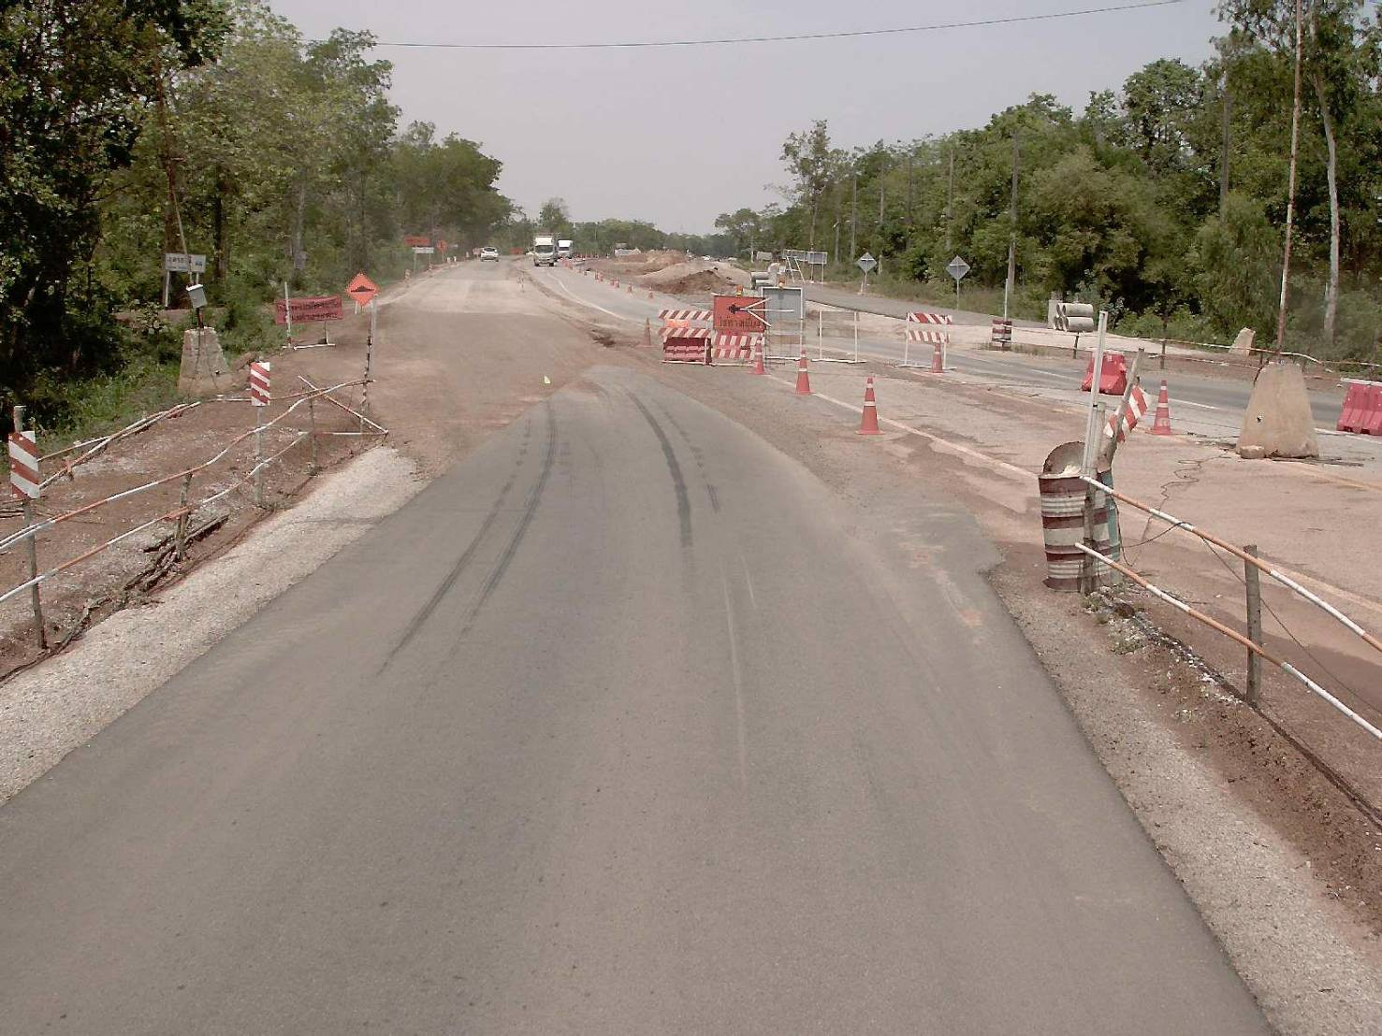
1. งานก่อสร้างถนน
 |  | หมายเลขสายทาง 0022 หมายเลขตอนควบคุม 0301 แขวงทางหลวง สกลนครที่ 2 (สว่างแดนดิน)
 |  | ลักษณะปัญหา - งานก่อสร้างผิวทาง
 |  | แนวทางแก้ไข - ตัดช่วงที่มีการก่อสร้างออก
11

Slide 13
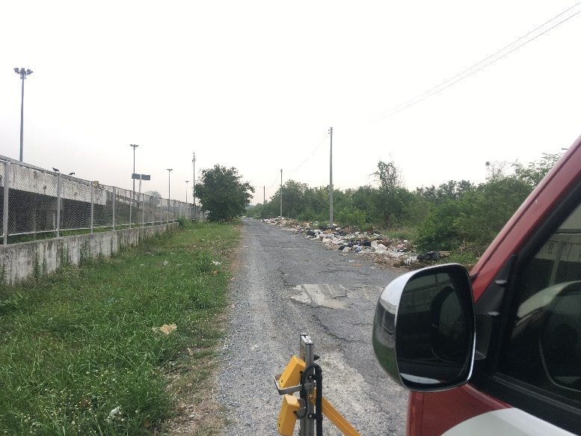
2. ถนนลูกรัง
 |  | หมายเลขสายทาง 3901 / 3902 หมายเลขตอนควบคุม 500 (กม.3+700-5+878) แขวงทางหลวง ปทุมธานี จังหวัด ปทุมธานี
 |  | ลักษณะปัญหา - ผิวทางเสียหายไม่สามารถสำรวจได้
 |  | แนวทางแก้ไข - ไม่ทำการสำรวจ
12

Slide 14
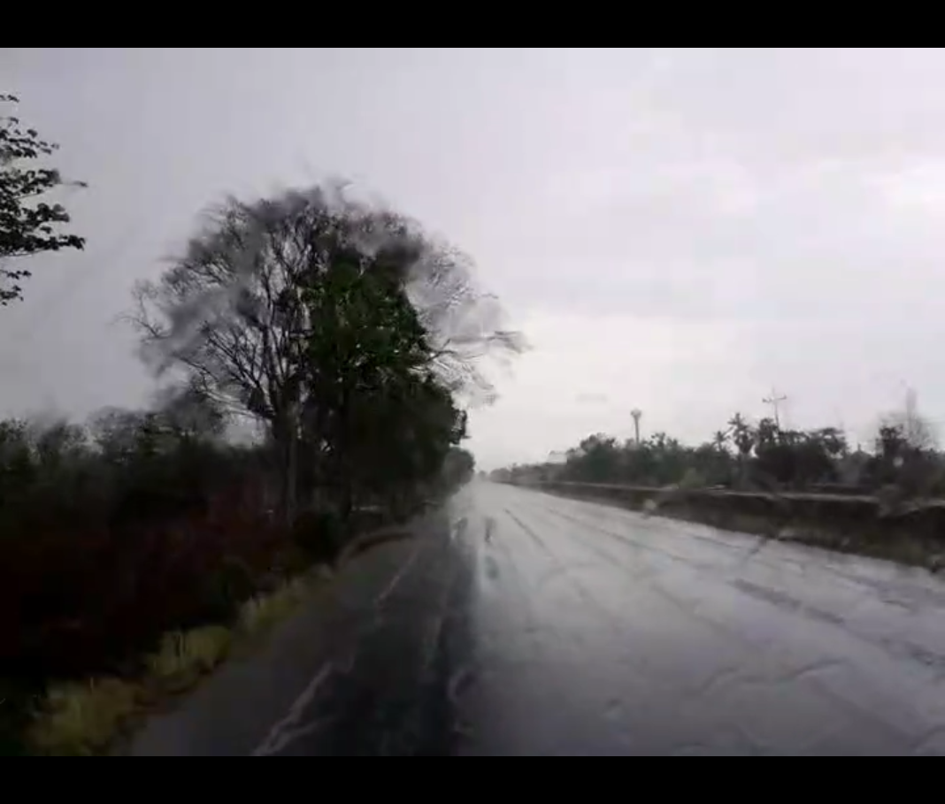
3. ฝนตก
 |  | แขวงทางหลวงชัยนาท
 |  | ลักษณะปัญหา - ฝนตก
 |  | แนวทางแก้ไข - ไม่ทำการสำรวจ
13

Slide 15
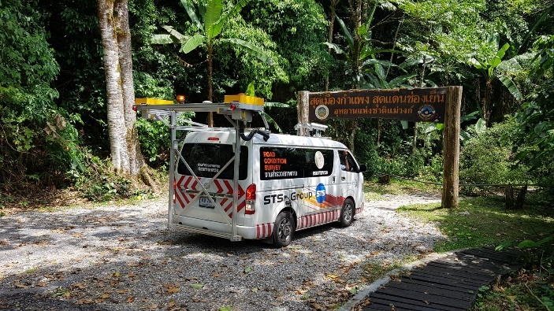
4. เข้าสำรวจไม่ได้
 |  | ทางหลวงหมายเลข 1117 ตอนควบคุม 100 (กม.70+500 กม.100+000, กม.100+000 – 115+000) แขวงทางหลวงกำแพงเพชร
 |  | ลักษณะปัญหา - สำรวจได้ถึง กม.93+300 หลังจากนั้นทางมีสภาพเป็นป่า
 |  | แนวทางแก้ไข - สำรวจถึง กม.93+300
14

Slide 16
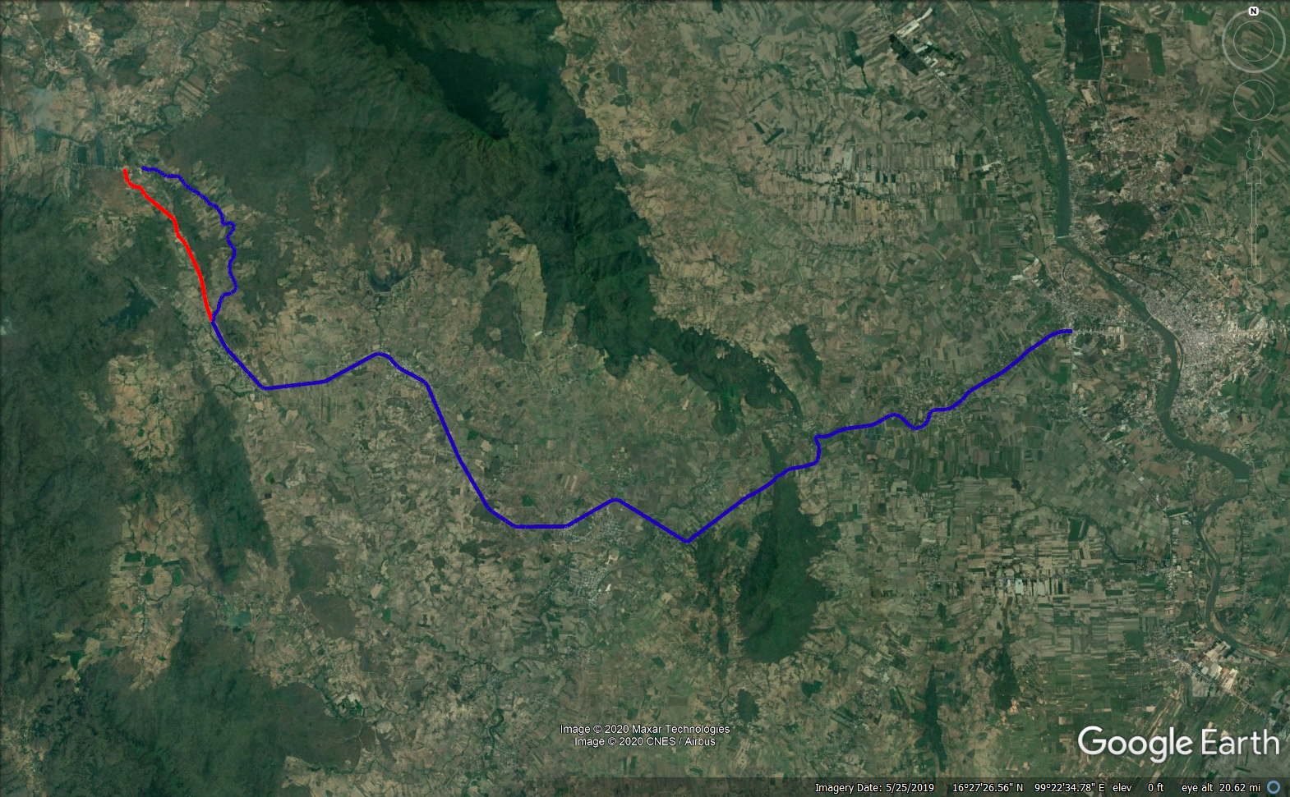
5. ข้อมูลไม่ตรงกับระบบ Roadnet
 | หมายเหตุ เส้นสีน้ำเงิน คือ ตำแหน่งถนนในระบบ Roadnet เส้นสีแดง คือ ตำแหน่งถนนที่ถูกต้อง | ทางหลวงหมายเลข 1116 ตอนควบคุม 101, 102 (กม.0+000 – กม.38+881) แขวงทางหลวงกำแพงเพชร
 |  | ลักษณะปัญหา - เส้นทางสำรวจไม่ตรงกับเส้นทางในระบบ Roadnet
 |  | แนวทางแก้ไข - สำรวจในเส้นทางที่ถูกต้อง และแจ้งแขวงทางหลวง
15

Slide 17
5. เรื่องพิจารณาการศึกษาออกแบบพัฒนาระบบ
1. การแสดงหน้าจอผลการสรุปข้อมูลสภาพทาง
2. การประเมินความพึงพอใจต่อการใช้งานระบบ
16

Slide 18
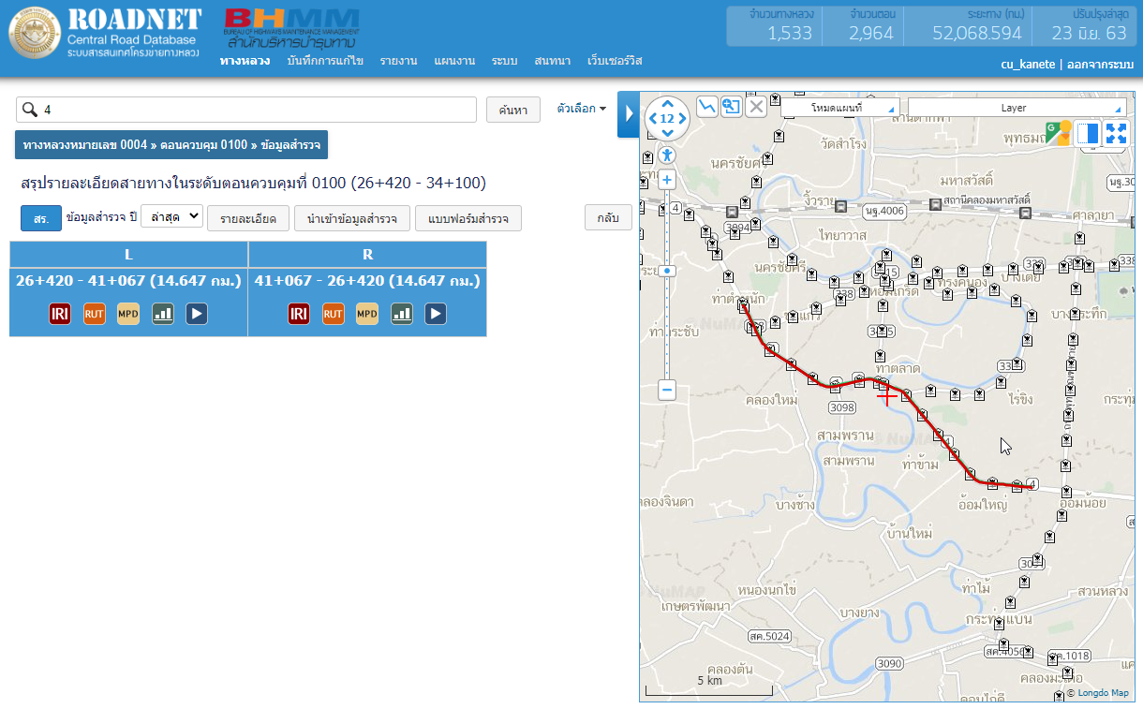
5. เรื่องพิจารณาการศึกษาออกแบบพัฒนาระบบ
ALL
ALL
17

Slide 19
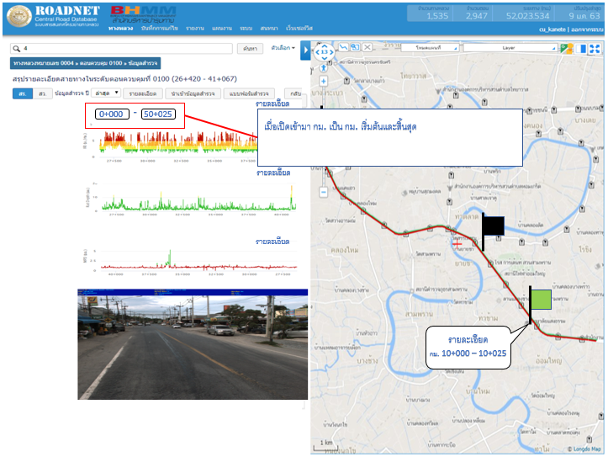
5. เรื่องพิจารณาการศึกษาออกแบบพัฒนาระบบ
19

Slide 20
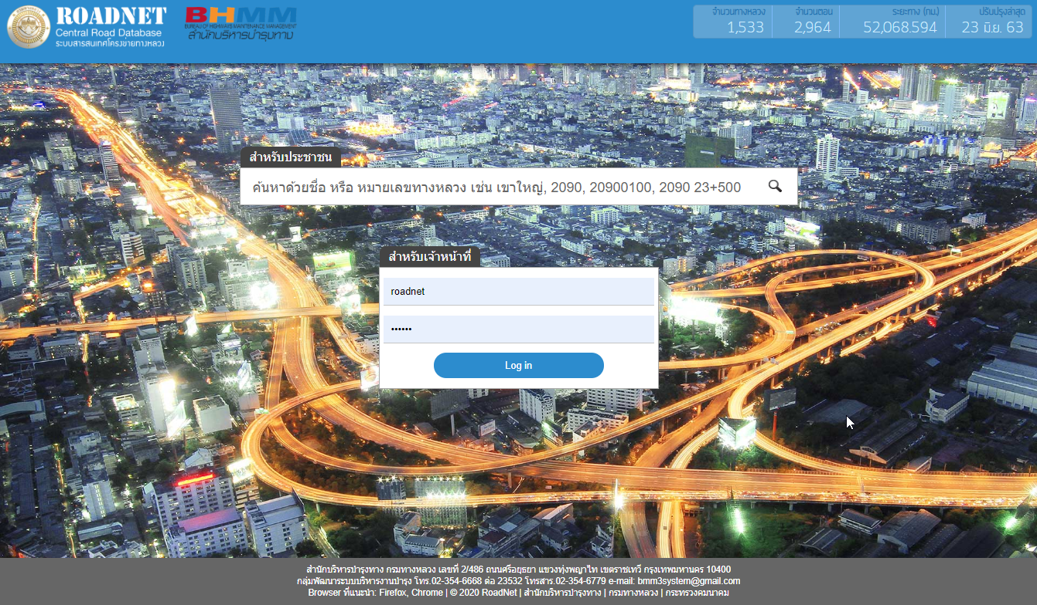
5. เรื่องพิจารณาการศึกษาออกแบบพัฒนาระบบ
ประเมินความพึงพอใจ
20

Slide 21
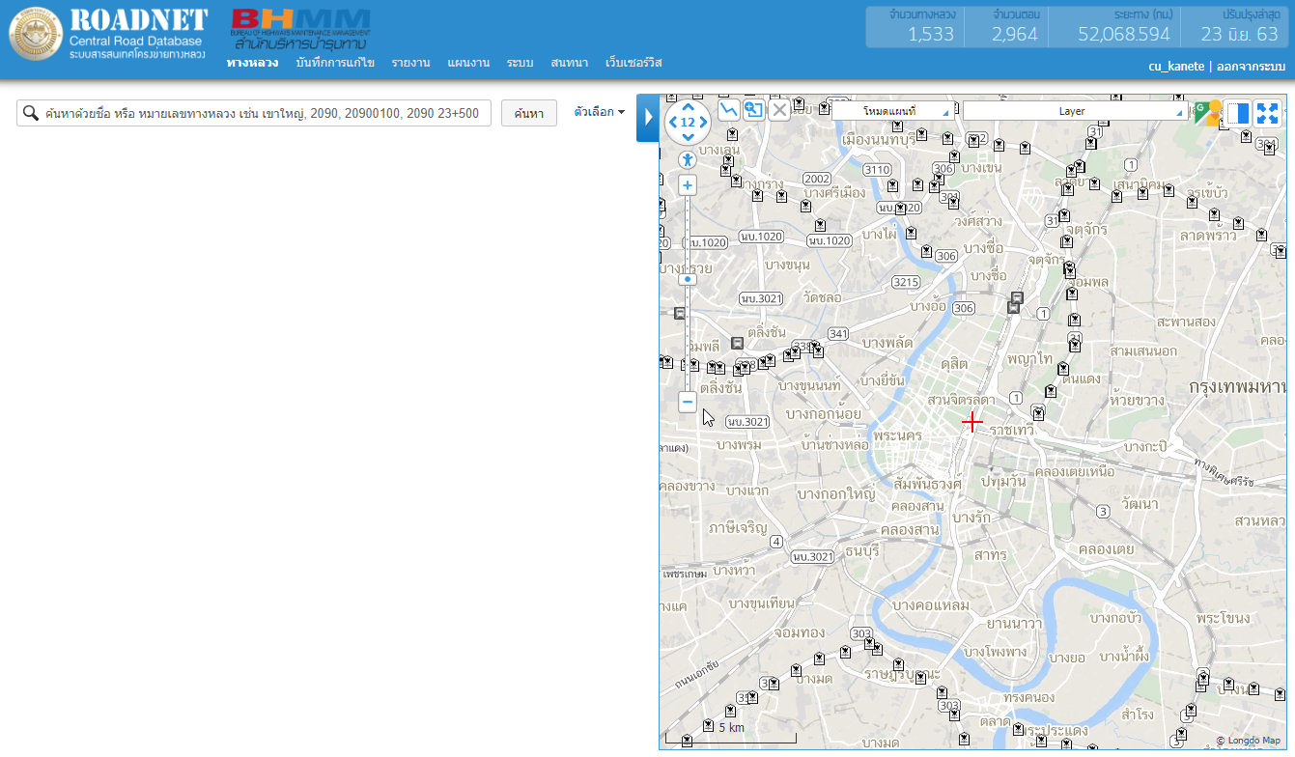
5. เรื่องพิจารณาการศึกษาออกแบบพัฒนาระบบ
ประเมินความพึงพอใจ
21

Slide 22
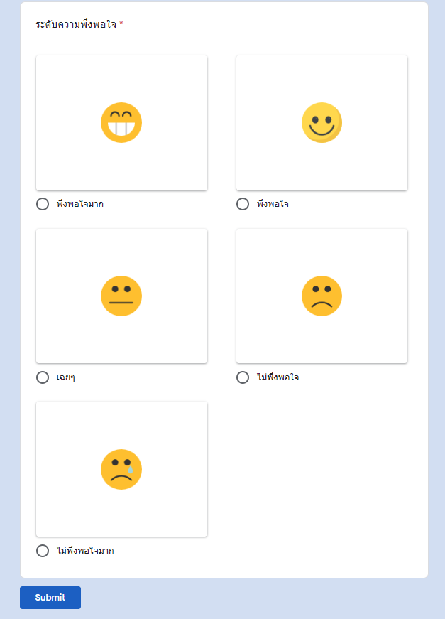
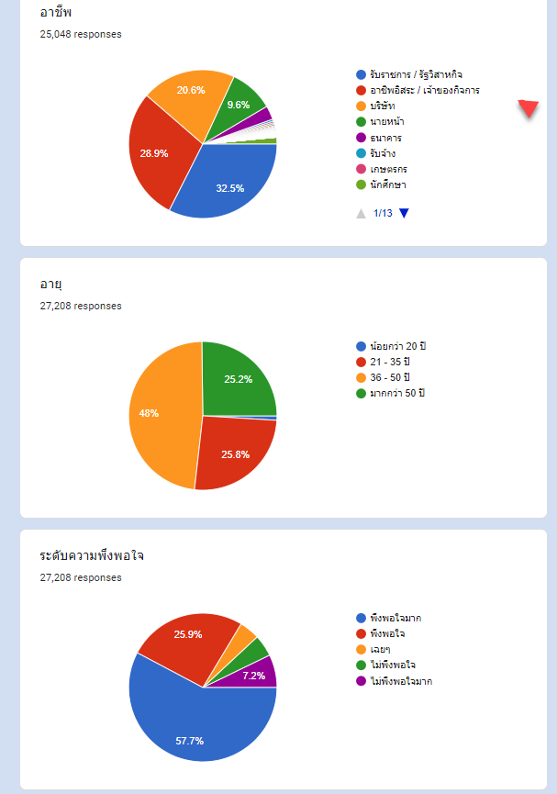
5. เรื่องพิจารณาการศึกษาออกแบบพัฒนาระบบ
22

Slide 23
6. สรุปส่งมอบและรายงานการศึกษา
23

Slide 24
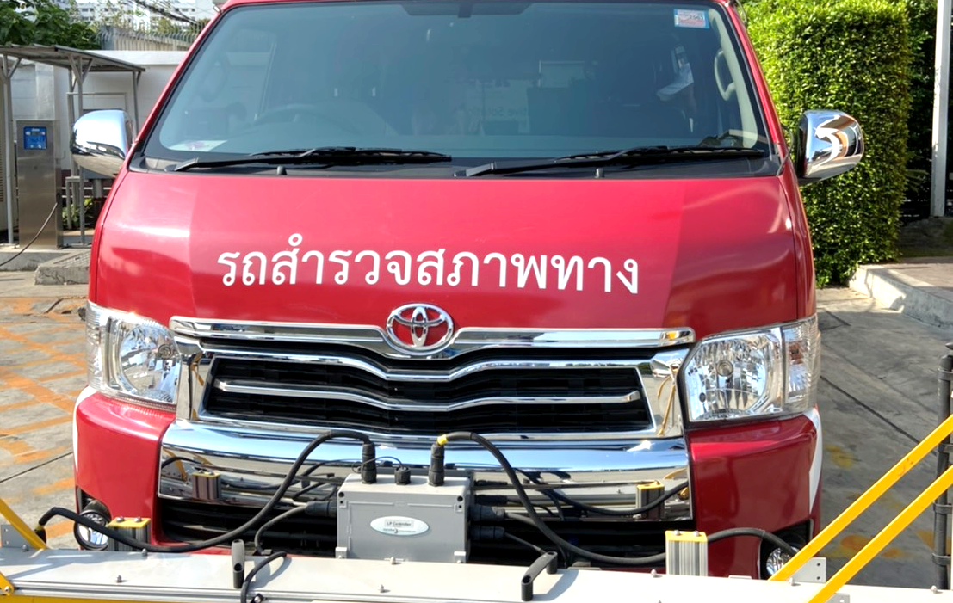
จบการนำเสนอ

